Slide 1



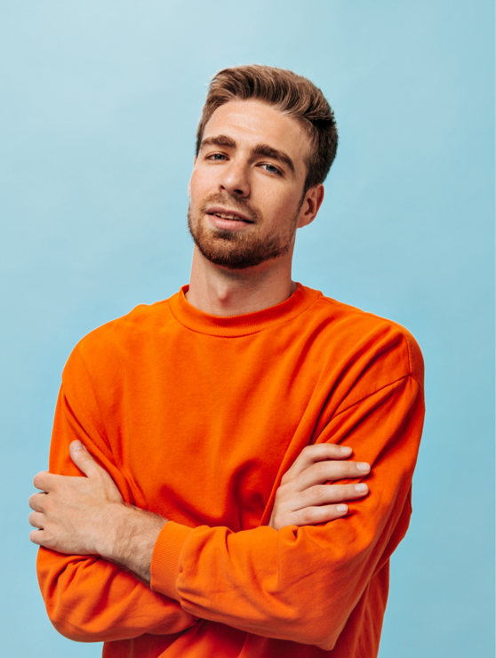
VR галерея
Александрова Татьяна
Медведева Алена
Сафронов Кирилл

Slide 2
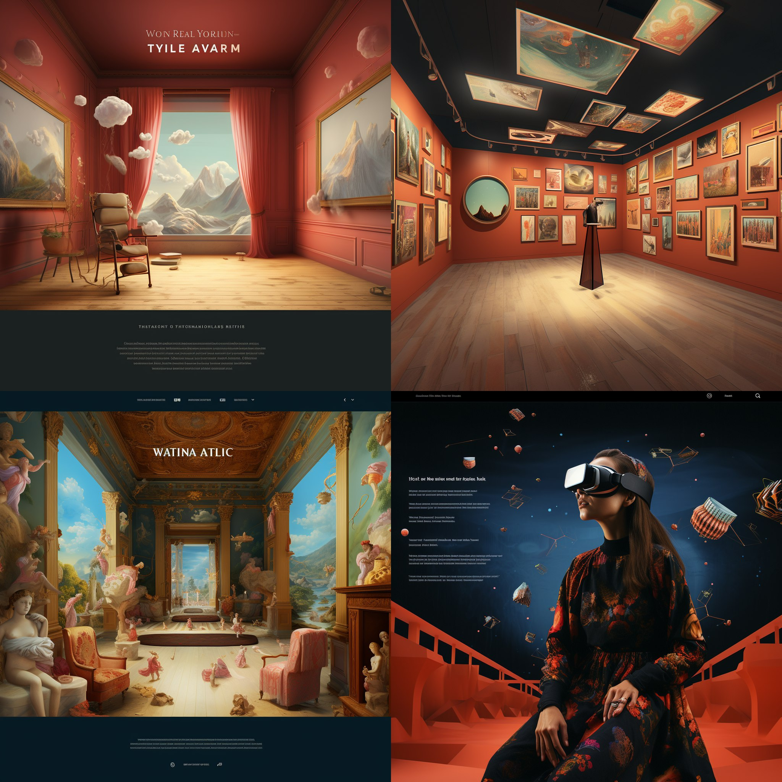
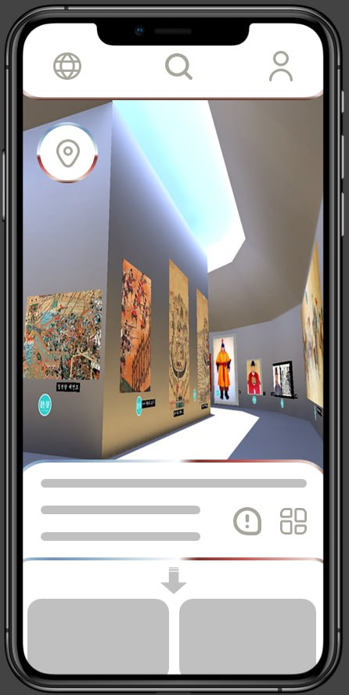
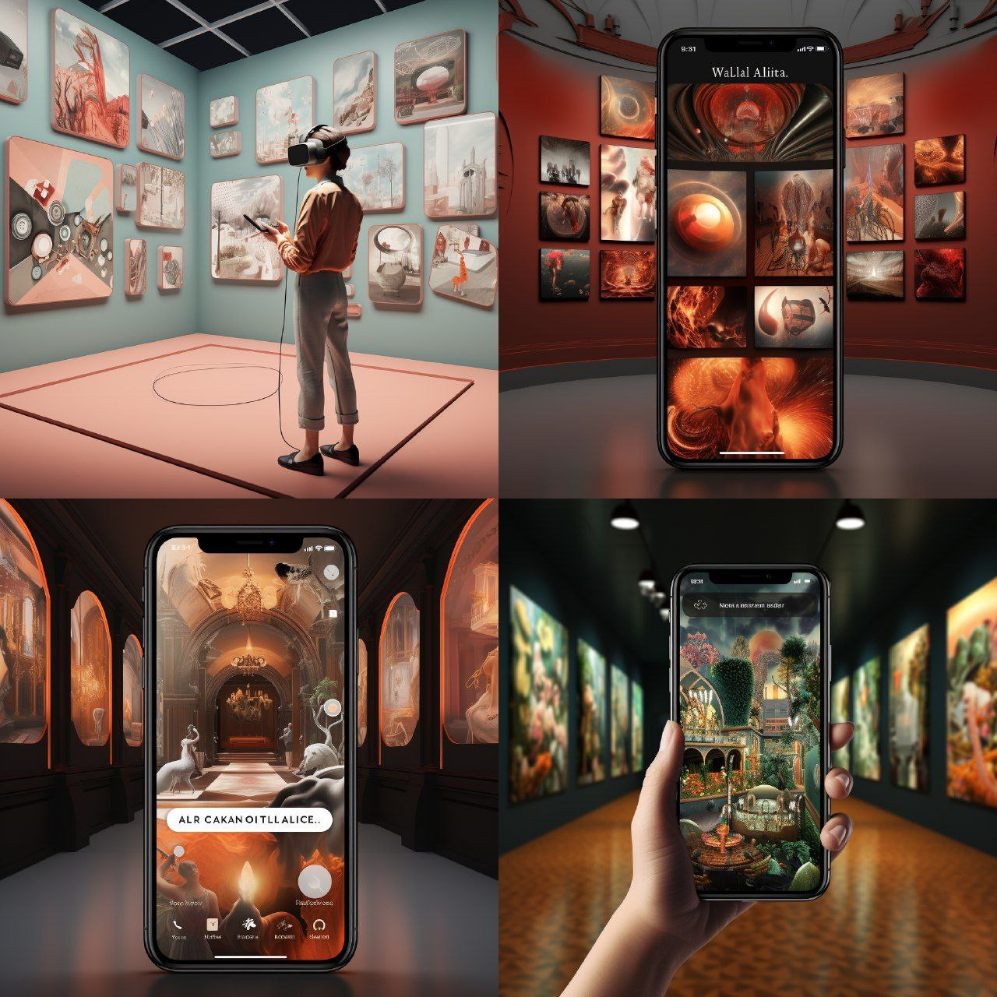
Научно-техническое решение - VR галерея
1. Виртуальная реальность (VR).
2. Дополненная реальность (AR).
3. Технологии машинного обучения и компьютерного зрения
4. Интерактивные экраны и мультимедийные технологии.
5. Онлайн-платформа и веб-технологии.
2

Slide 3
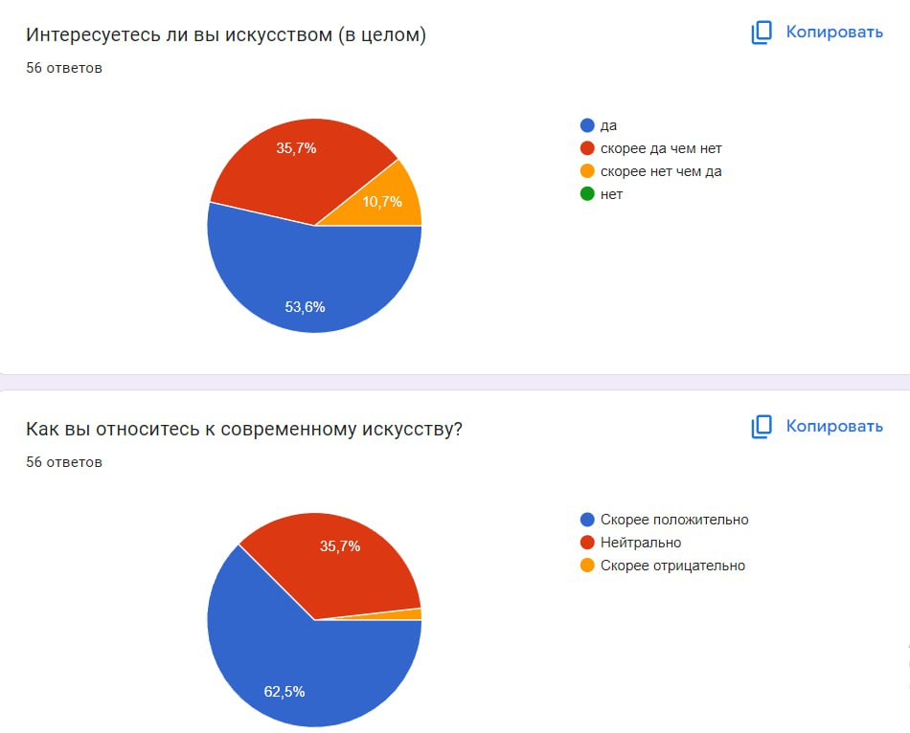
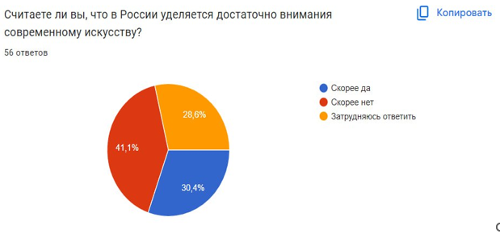
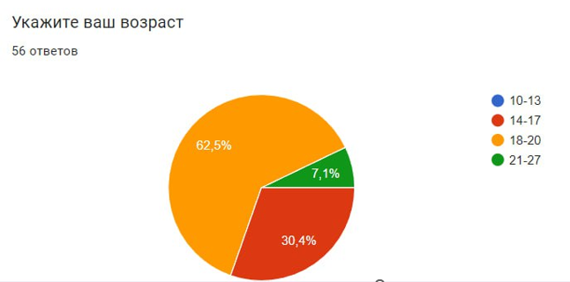
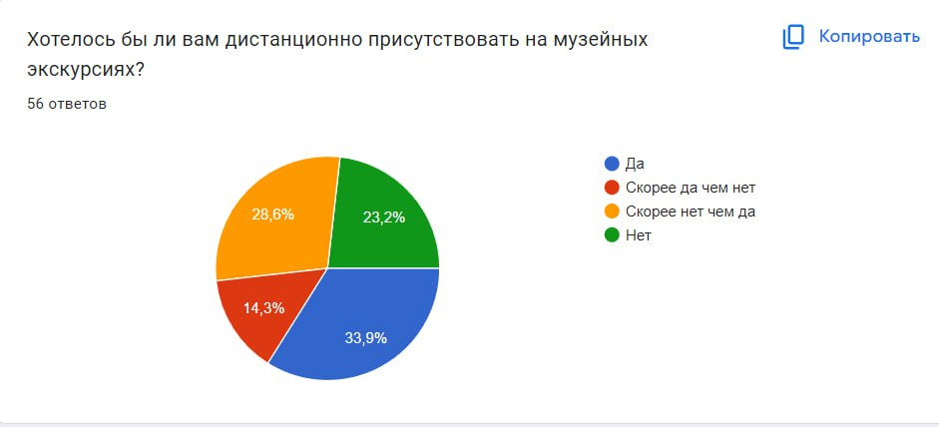
Опрос целевой аудитории
2

Slide 4
Бизнес-модель
2.Проблема Не хватает ресурсов на очное посещение музеев, экскурсий, выставок | 3.Решение VR галерея – онлайн платформа, на которой размещены виртуальные образовательные экскурсии по городам и музеям мира | 4. Уникальная ценность Погрузитесь в мир искусства, не выходя из дома! Наша виртуальная галерея предлагает уникальную возможность любителям искусства насладиться коллекцией произведений искусства из разных эпох и жанров. Мы стремимся сделать искусство доступным и понятным для всех, предоставляя детальные описания каждого произведения и его исторический контекст. Наша галерея также предлагает интерактивные экскурсии, индивидуальные консультации, а также возможность приобрести копии произведений или участвовать в аукционах. Мы создаем уникальное пространство, где каждый может расширить свои знания в области искусства, насладиться его красотой и вдохновиться новыми творческими идеями. | 5. Скрытое конкурентное преимущество Команда и ее компетенции Поддержка вуза, доступ к экспертизе | 1.Сегменты клиентов B2С – школьники 14-17 лет, которые интересуются искусством, изучают литературу и историю - студенты 18-21, которые изучают историю, историю пластических пространственных искусств, увлекаются творчеством - молодые люди 22 -27 лет, любят искусство, литературу, увлекаются архитектурой, дизайном
6.Конкуренты 1. Google Arts & Culture 2. Artsy 3. artwalks.live 4. Artspace 5.my.tretyakov.ru | 7. Ключевые метрики Количество активных пользователей в день Обще количество отзывов по экскурсям Количество проданных подписок Количество обчающих курсов |  | 8. Каналы продвижения Конференции и мероприятия в вузе как площадке для продвижения проекта, посещение школ, рассказ о проекте на городских мероприятиях Социальные сети Реклама
9. Расходы: Запуск проекта: разработка сайта аренда сервера, хостинг, доменное имя, реклама РИД, ИИ – рекомендации по подбору курсов, Экспертиза Постоянные расходы: администратор, тех.поддержка, реклама, аренда серверов, хостинга, создание доп. контент – экскурсии, образовательные материалы Переменные расходы: эквайринг, налоги |  |  | 10. Потоки доходов: Freemium 5 экскурсий – бесплатно, в дальнейшем платная подписка на пакеты экскурсии+ тренажеры. Bigdata – продажа заинтересованным пользователям
3

Slide 5
Основные конкуренты, аналоги
Параметры сравнения | Google Arts & Culture | Artsy | artwalks.live | my.tretyakov.ru | VR галерея
Количество городов экскурсий | - | - | - | - | +
Доступность платформы в России | + | + | + | + | +
UX – удобная навигация на сайте | - | - | - | + | +
Количество авторов, произведений искусств | +- | Только собственные работы | +- | Только работы, которые в третьяковской галерее | +
4

Slide 6
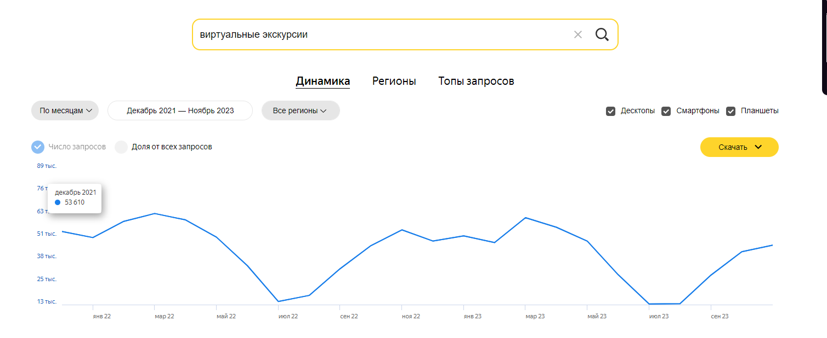
Рынок
Глобальный рынок индустрии виртуальных мероприятий через восемь лет достигнет $1 трлн. Среднегодовой темп роста рынка индустрии виртуальных мероприятий в 2022−2031 годах может составить 13%, в том числе виртуальный туризм.
Источник: Институт статистических исследований и экономики знаний НИУ ВШЭ
По данным Яндекс вордстата –примерно 400 тыс. запросов в год «виртуальные экскурсии»
ТАМ – 23,3 млн. чел
PAM – 2,3 млн. чел.
SAM – 500 тыс. чел.
SOM – 35 тыс.чел.
4

Slide 7

Финансовая модель:
Основные показатели реализации проекта:
Инвестиционные расходы на запуск MVP: 147 000 руб.
Срок окупаемости проекта: 11 мес.
Потенциальная прибыль по итогу 12 мес.: 328 тыс. руб.
5

Slide 8
1
2
Идея и концепция - декабрь 2023
Этапы развития проекта
3
Разработка MVP сентябрь 2024
4
Тестирование и доработка – декабрь 2024
Продажи и масштабирование июль 2025
6

Slide 9
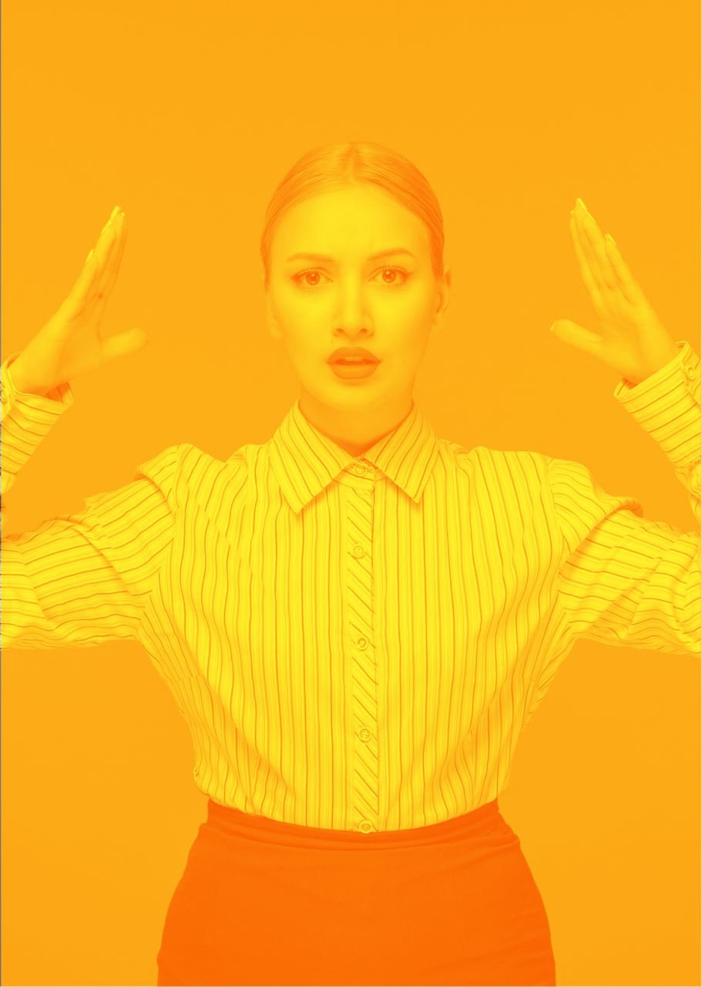
Запрос:
Программисты
Экспертная поддержка
Инвестиции
7

Slide 10
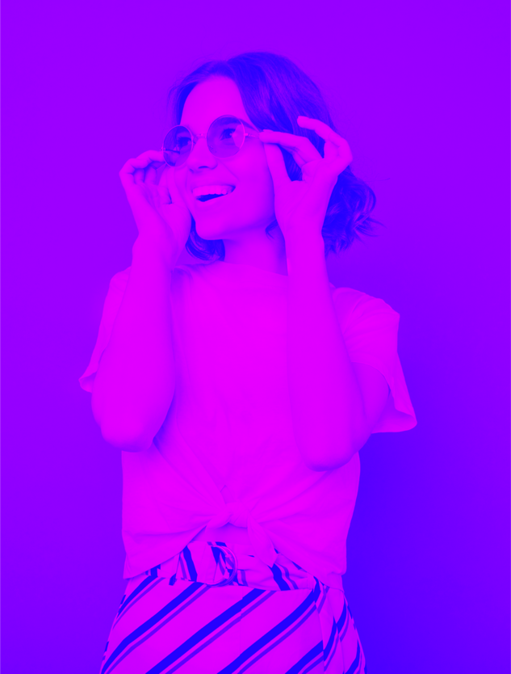

СПАСИБО!
КОНТАКТЫ
8 888 888 88 88
email

